Slide 1
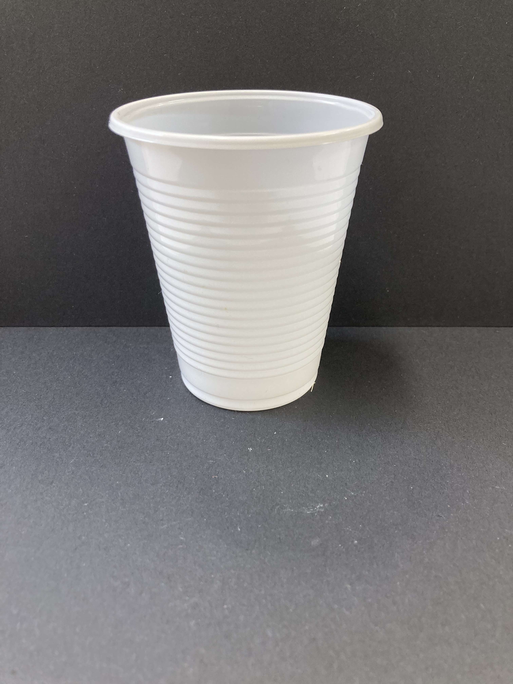
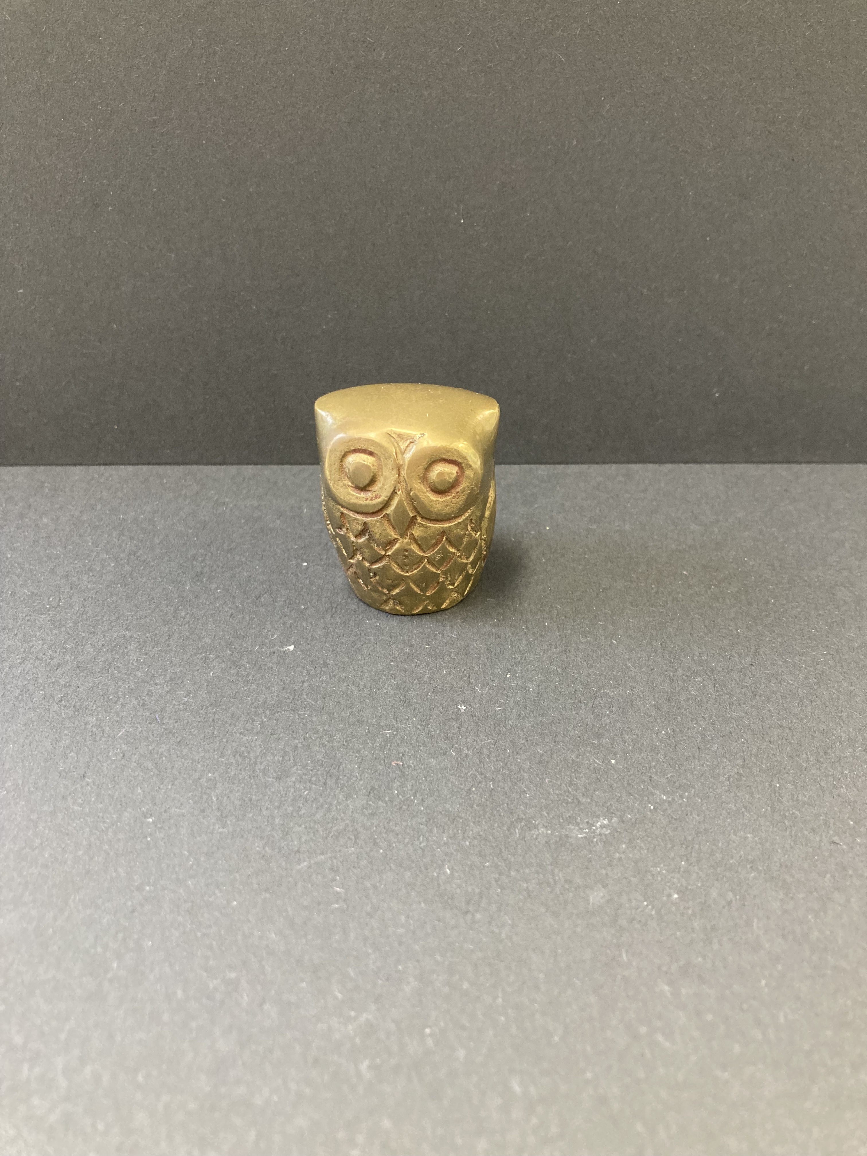
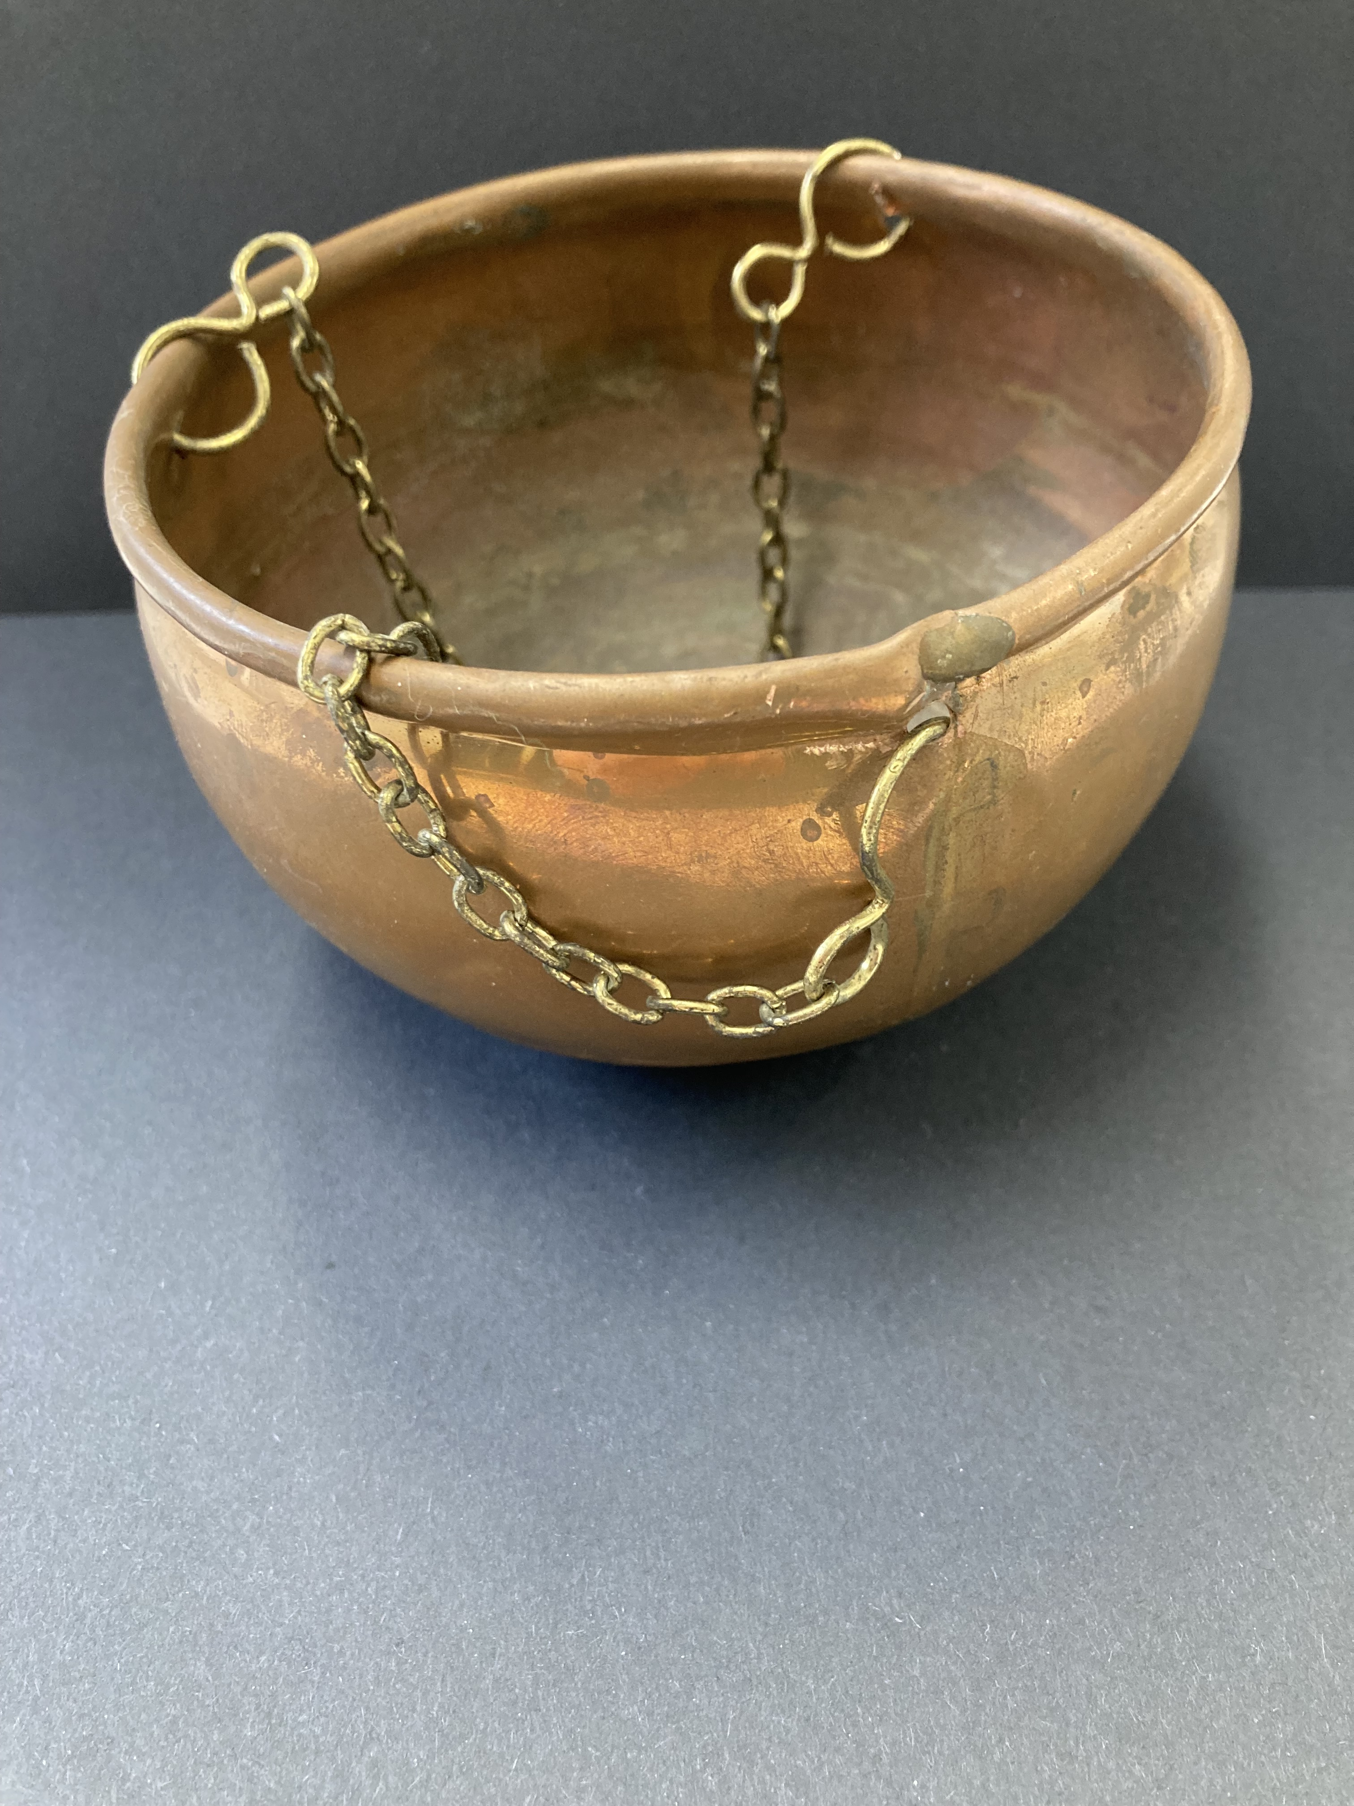
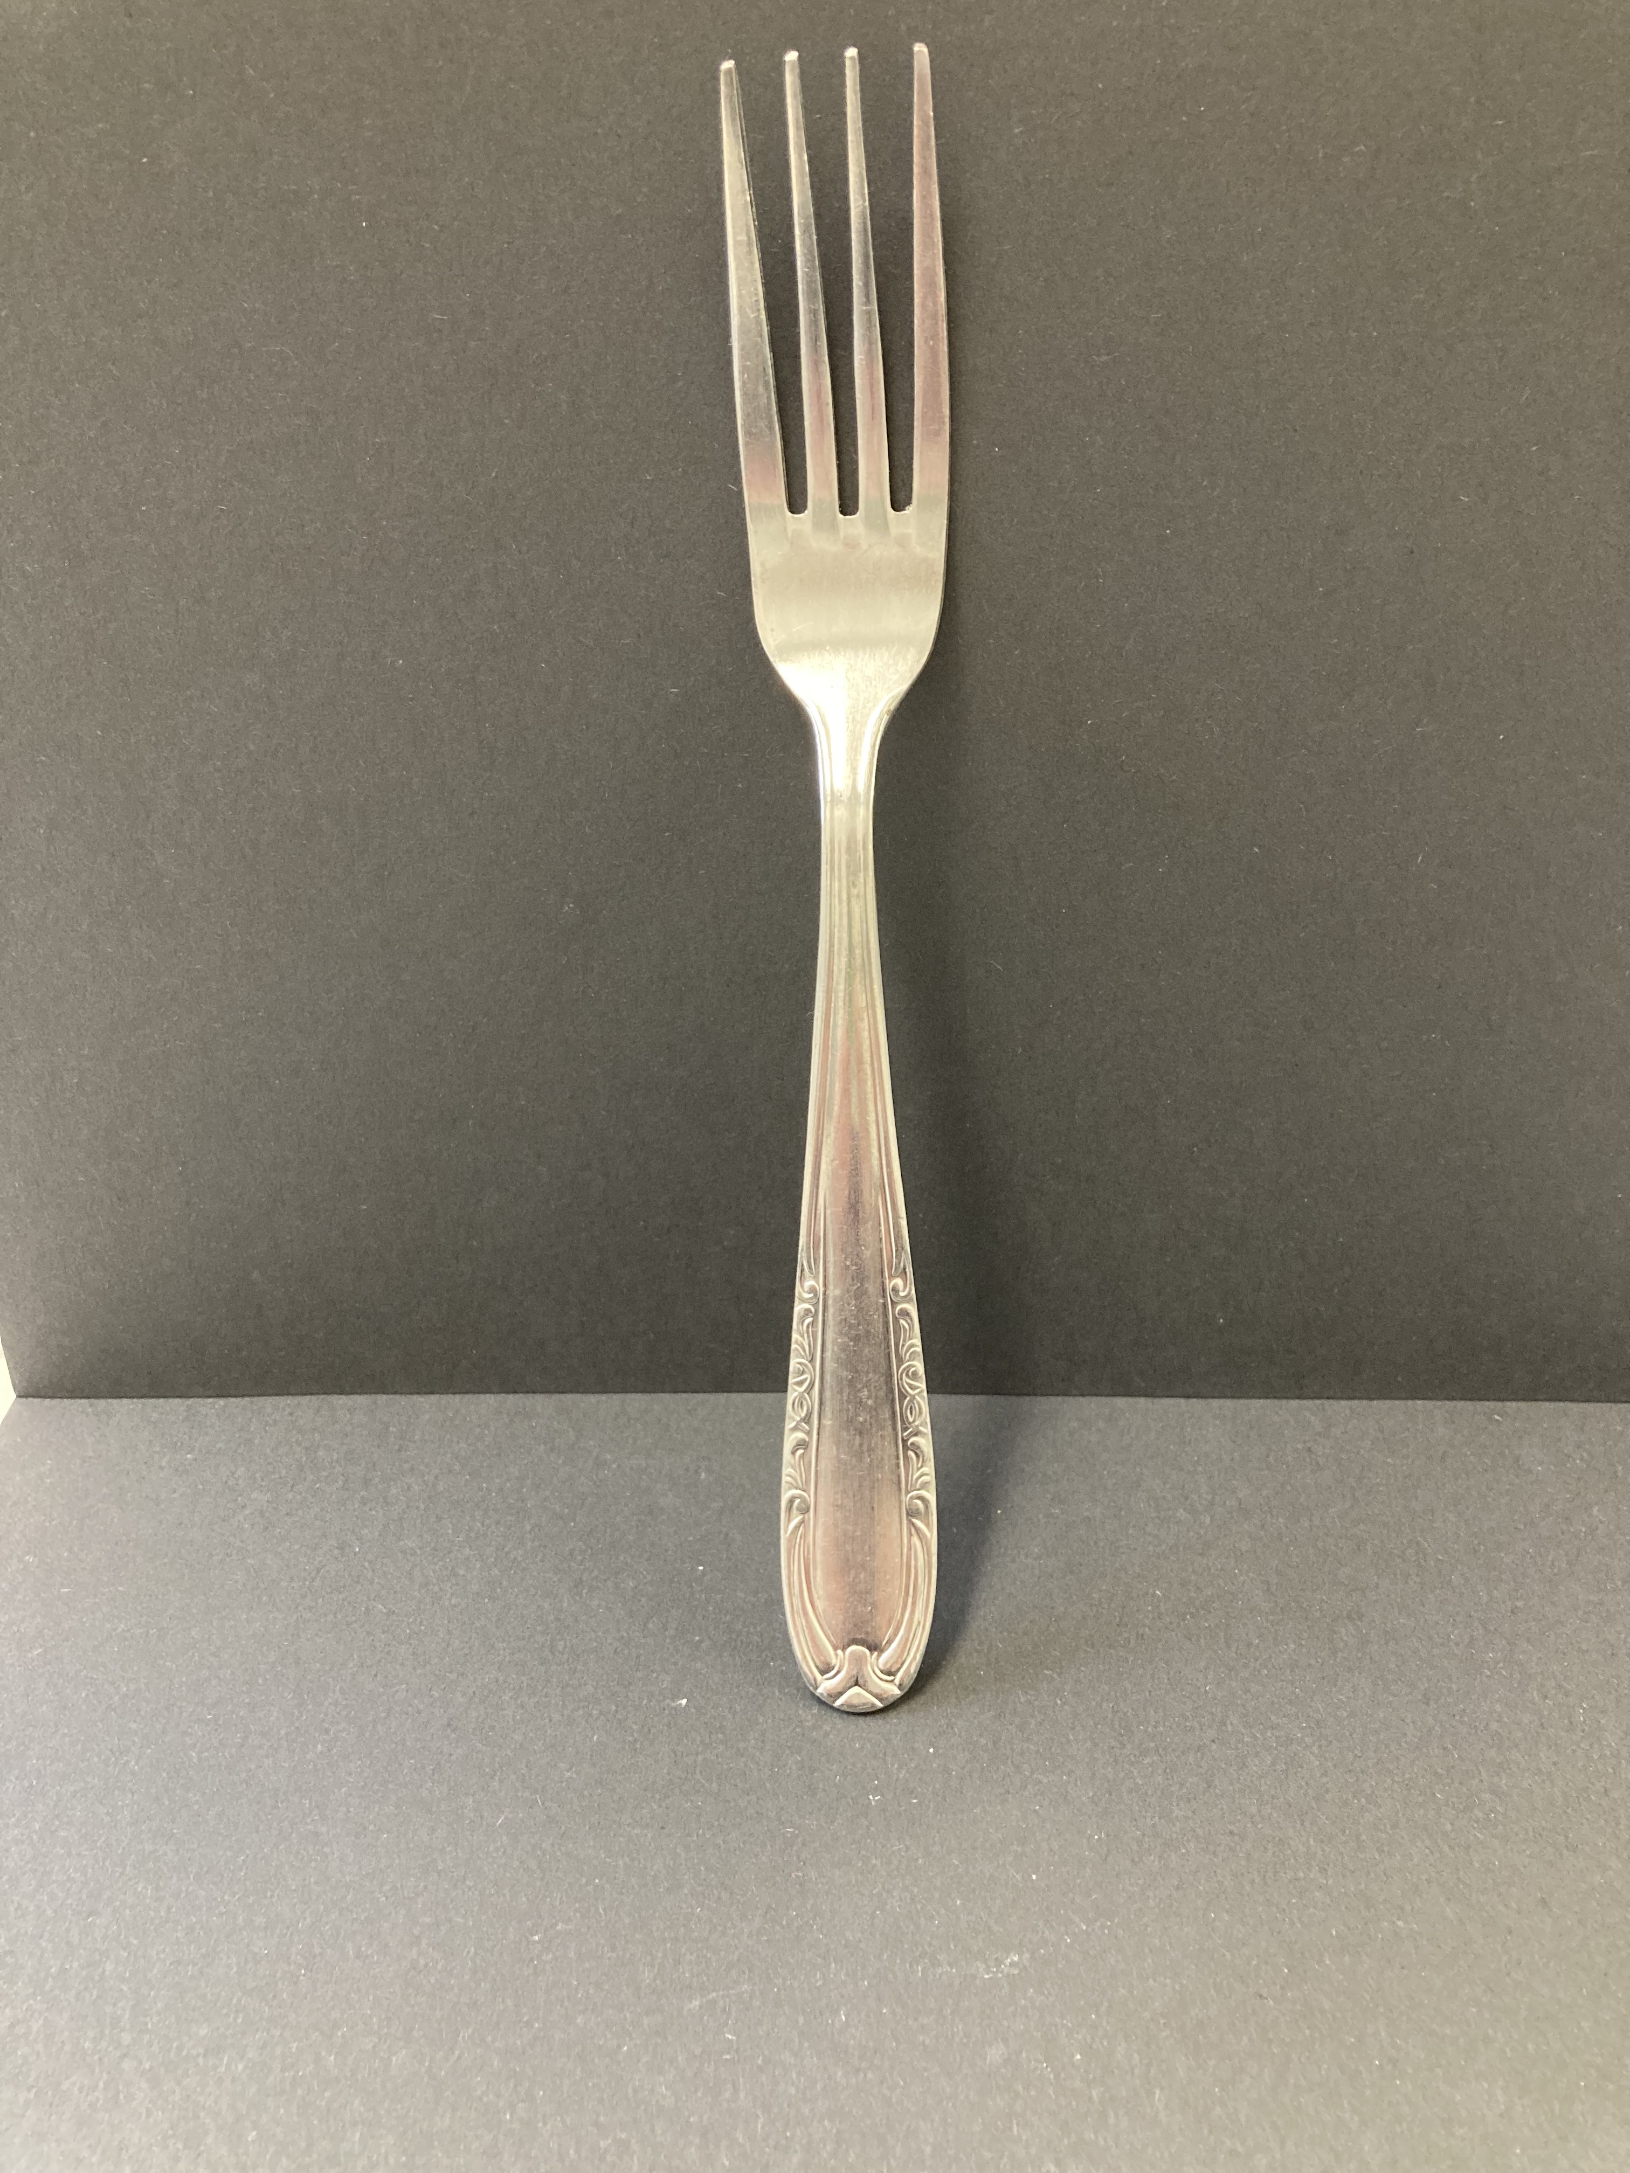
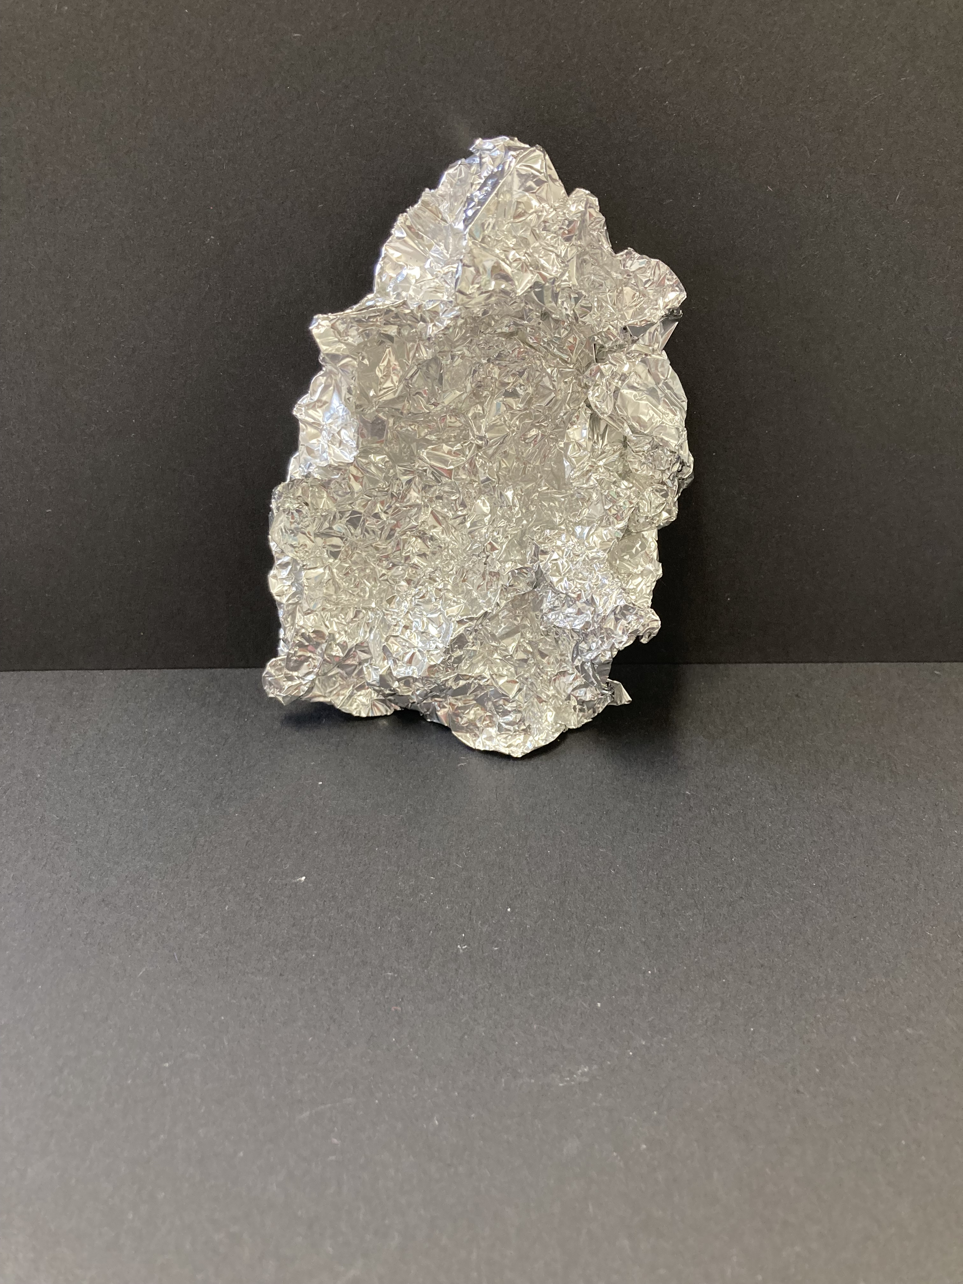
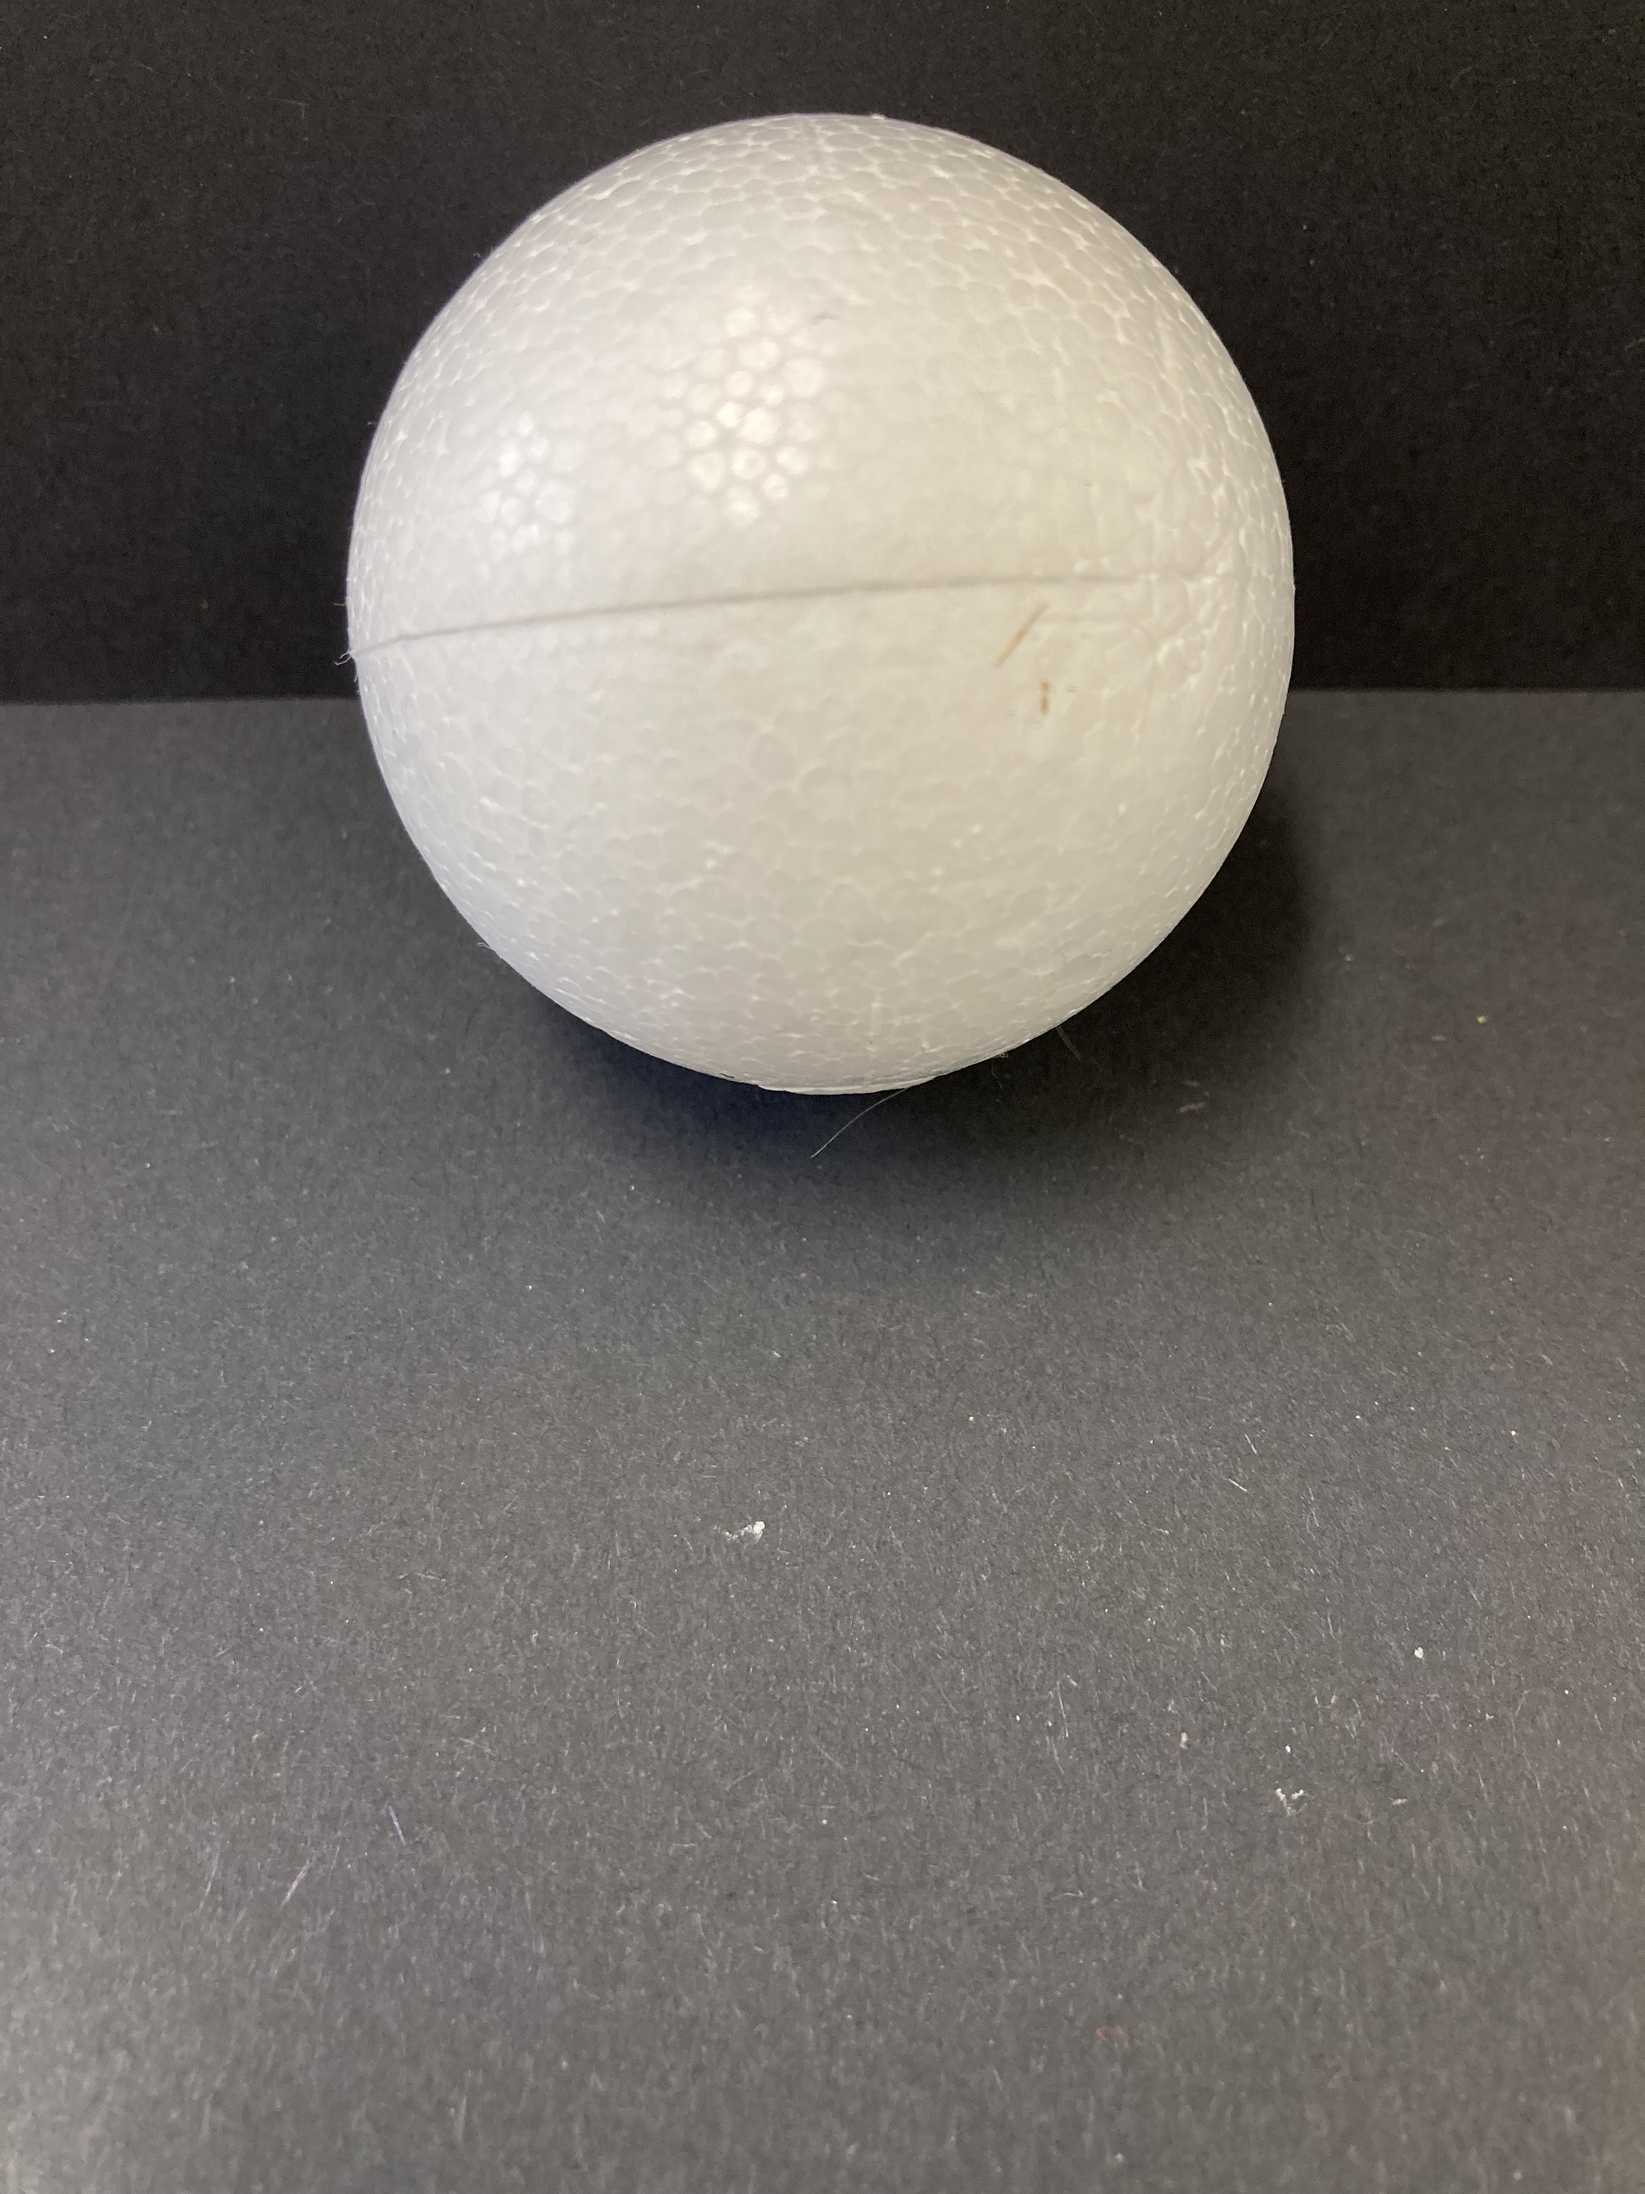
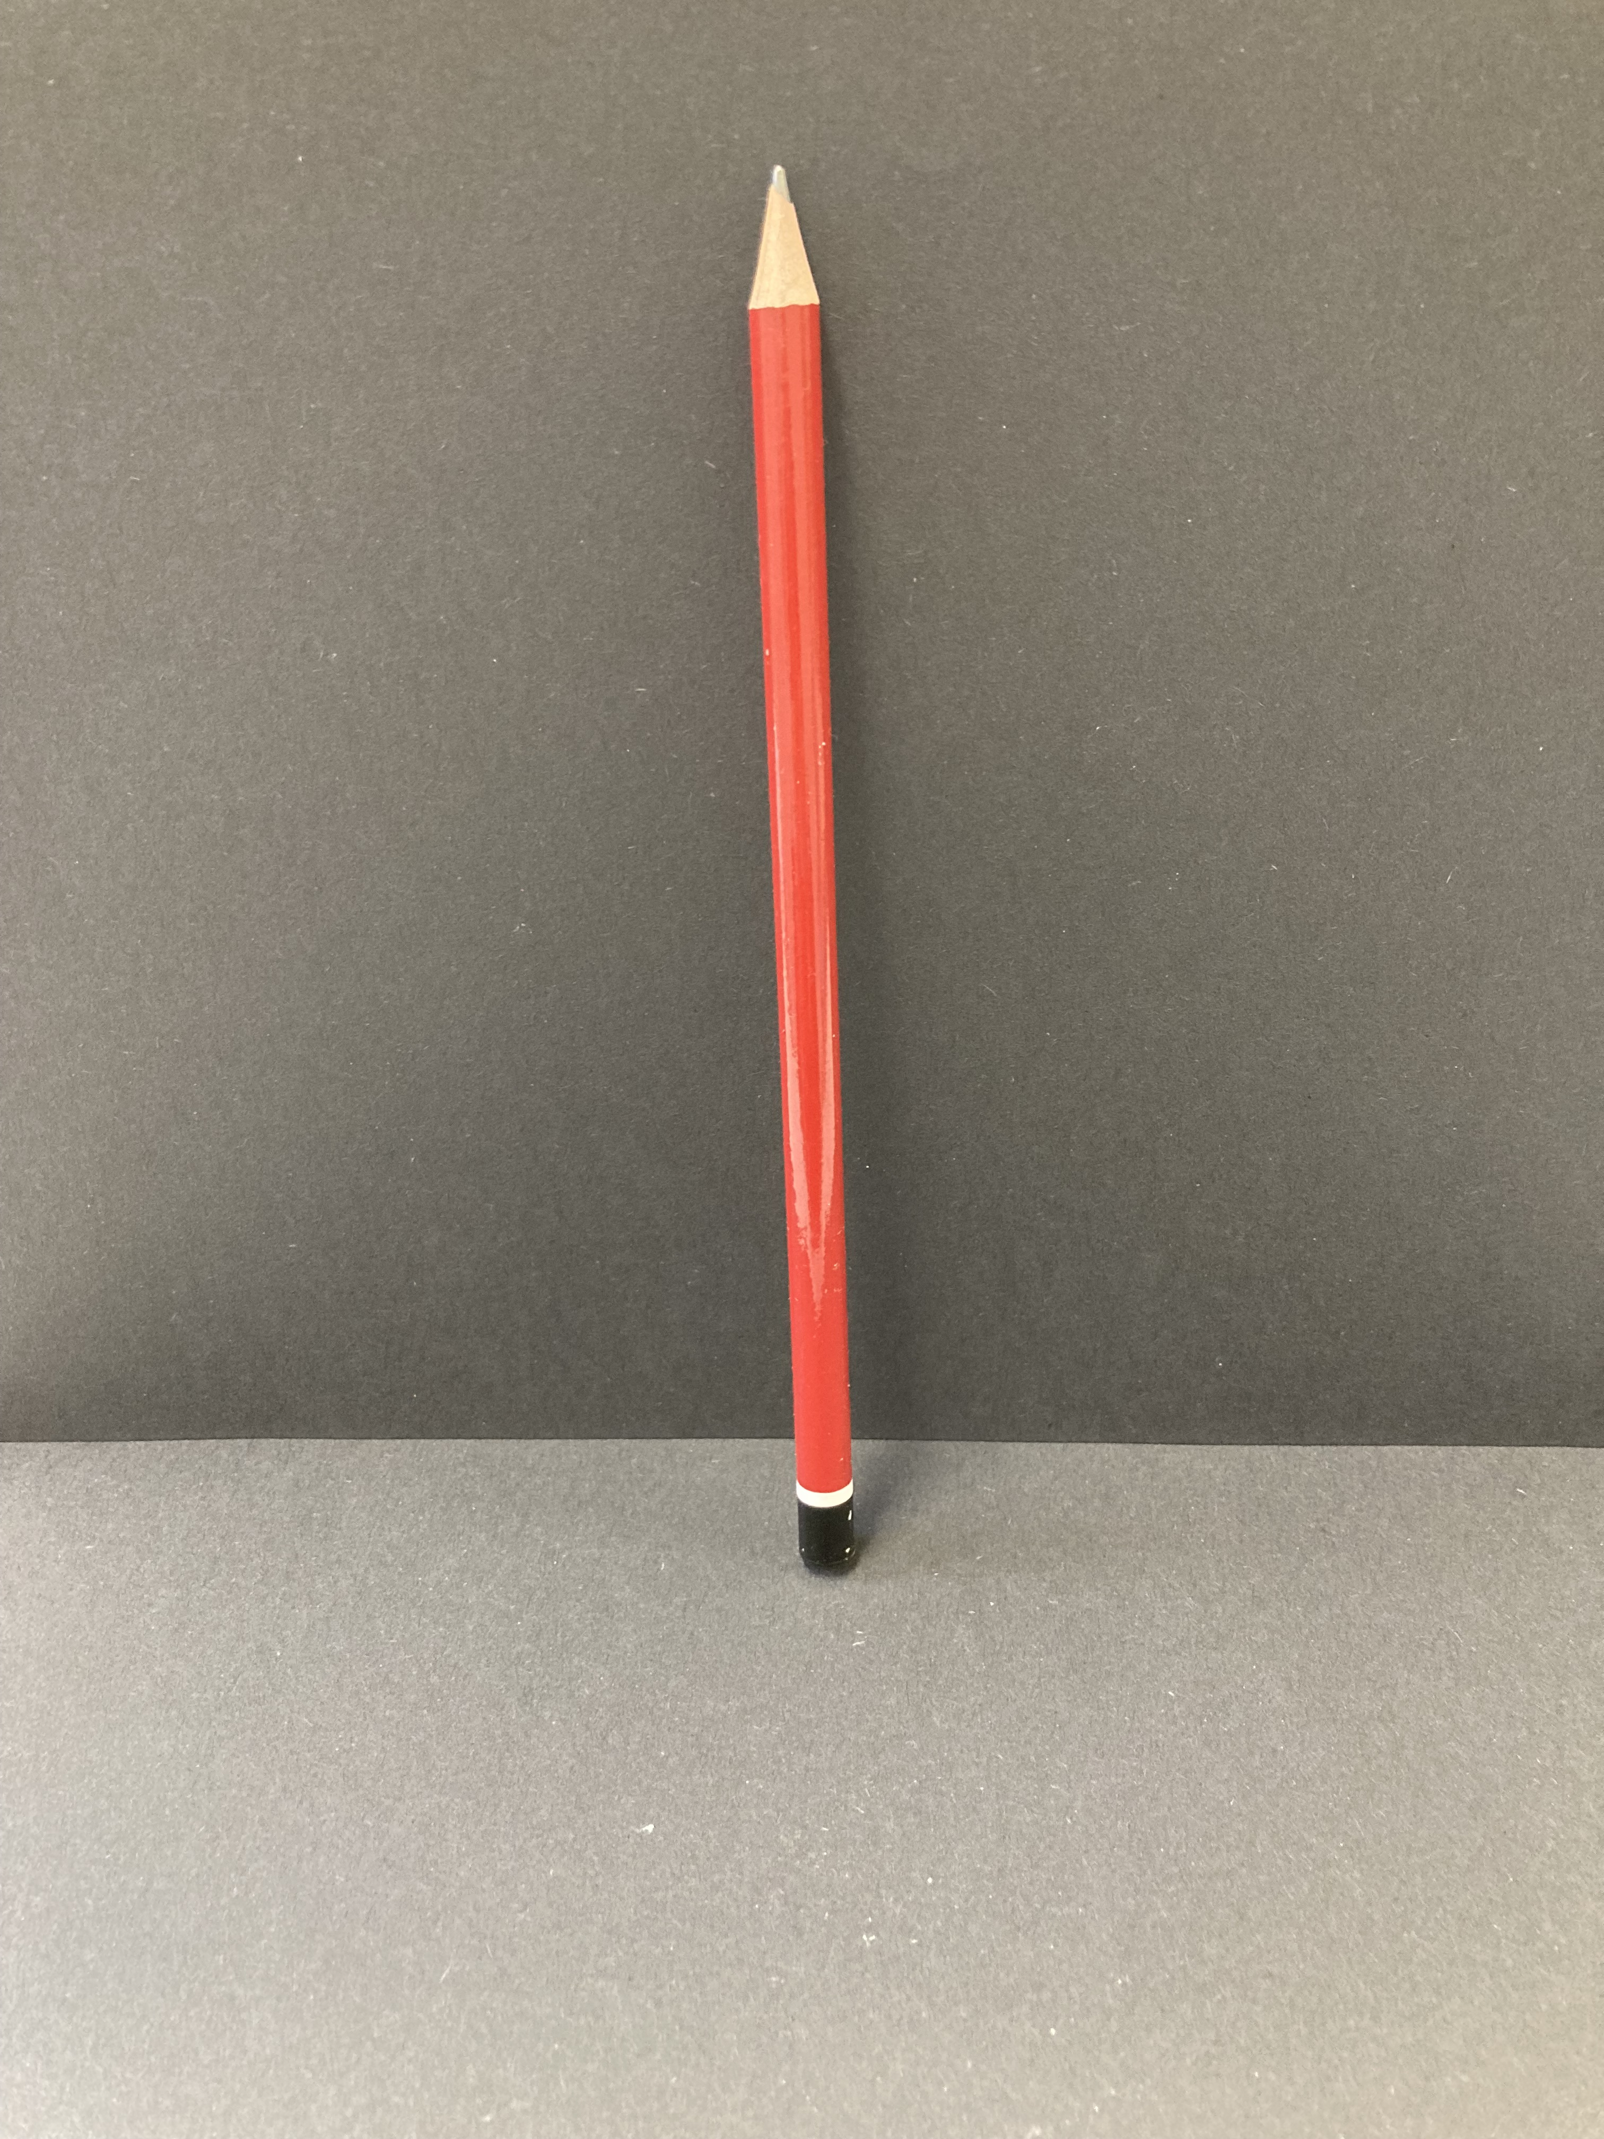
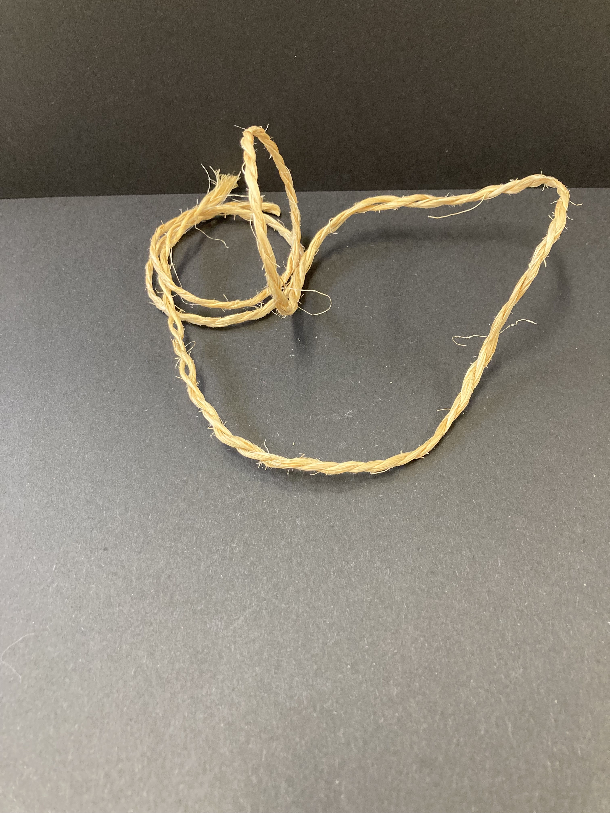
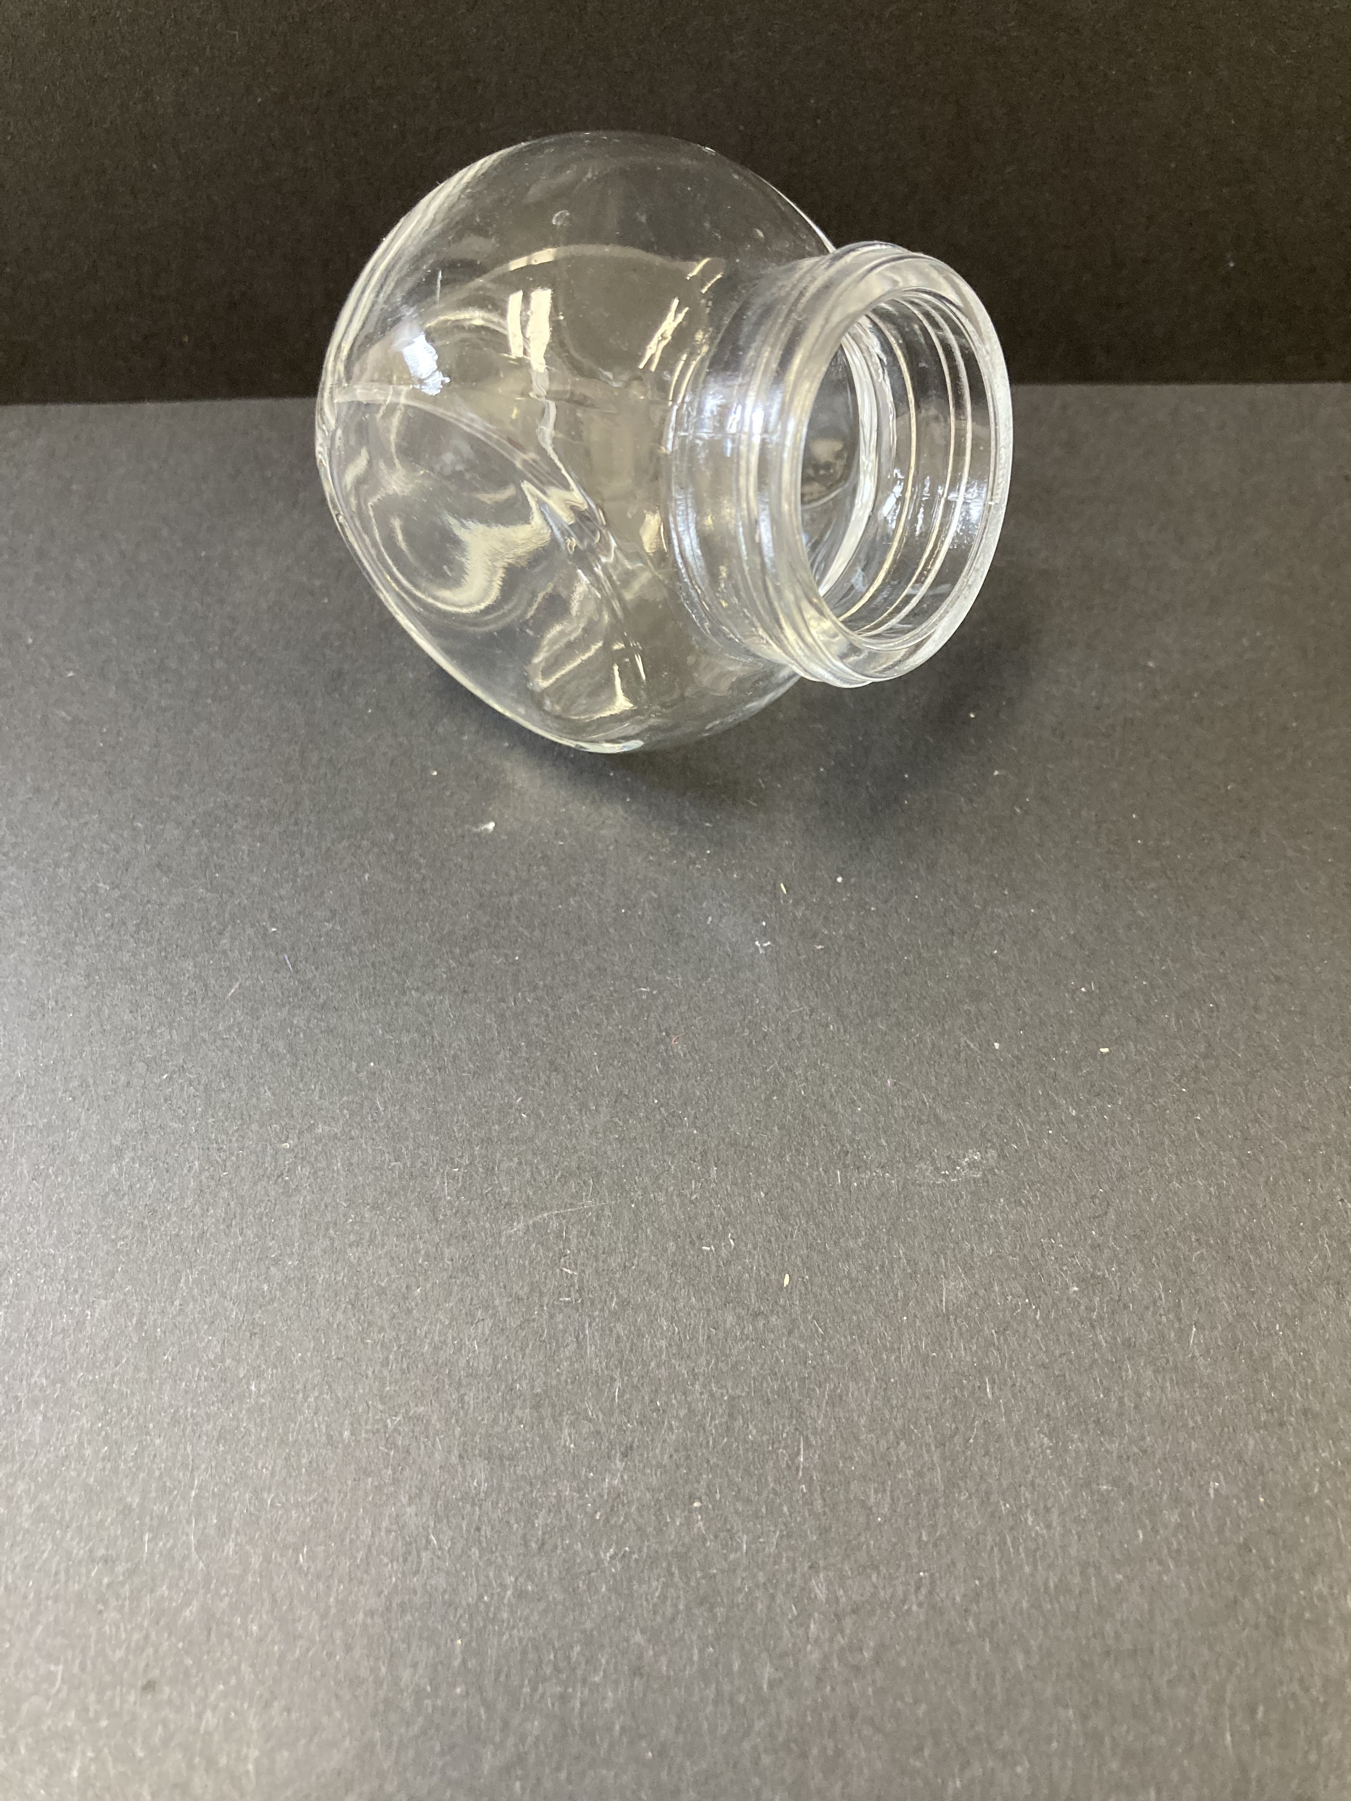
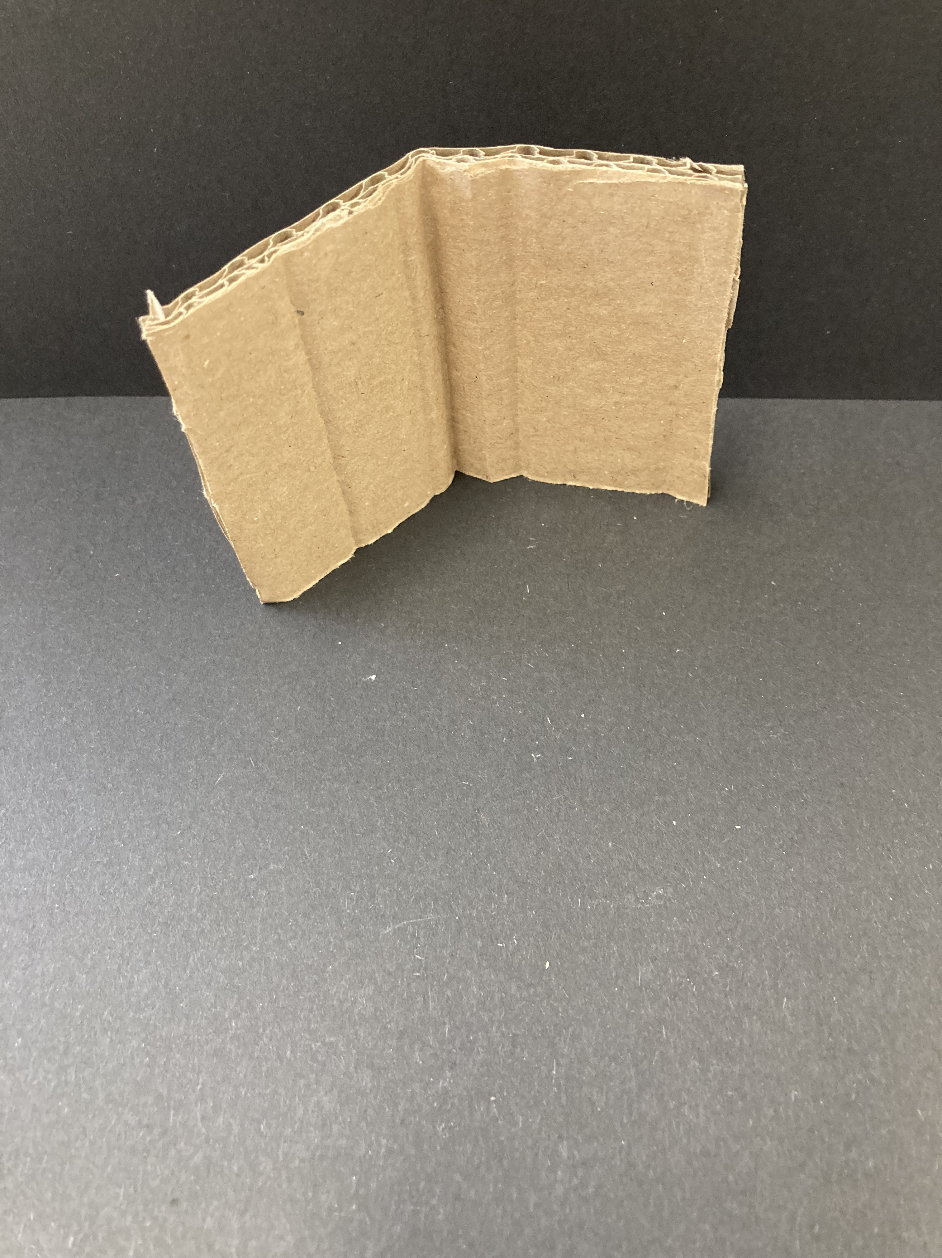
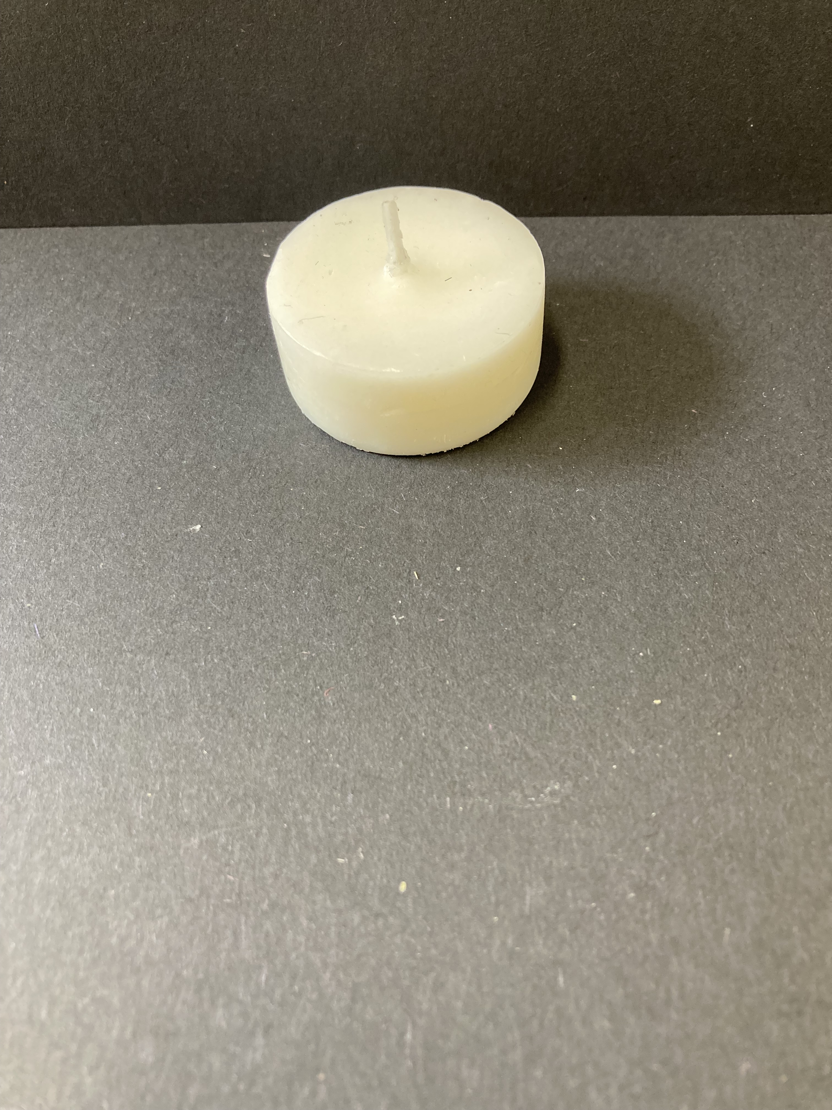
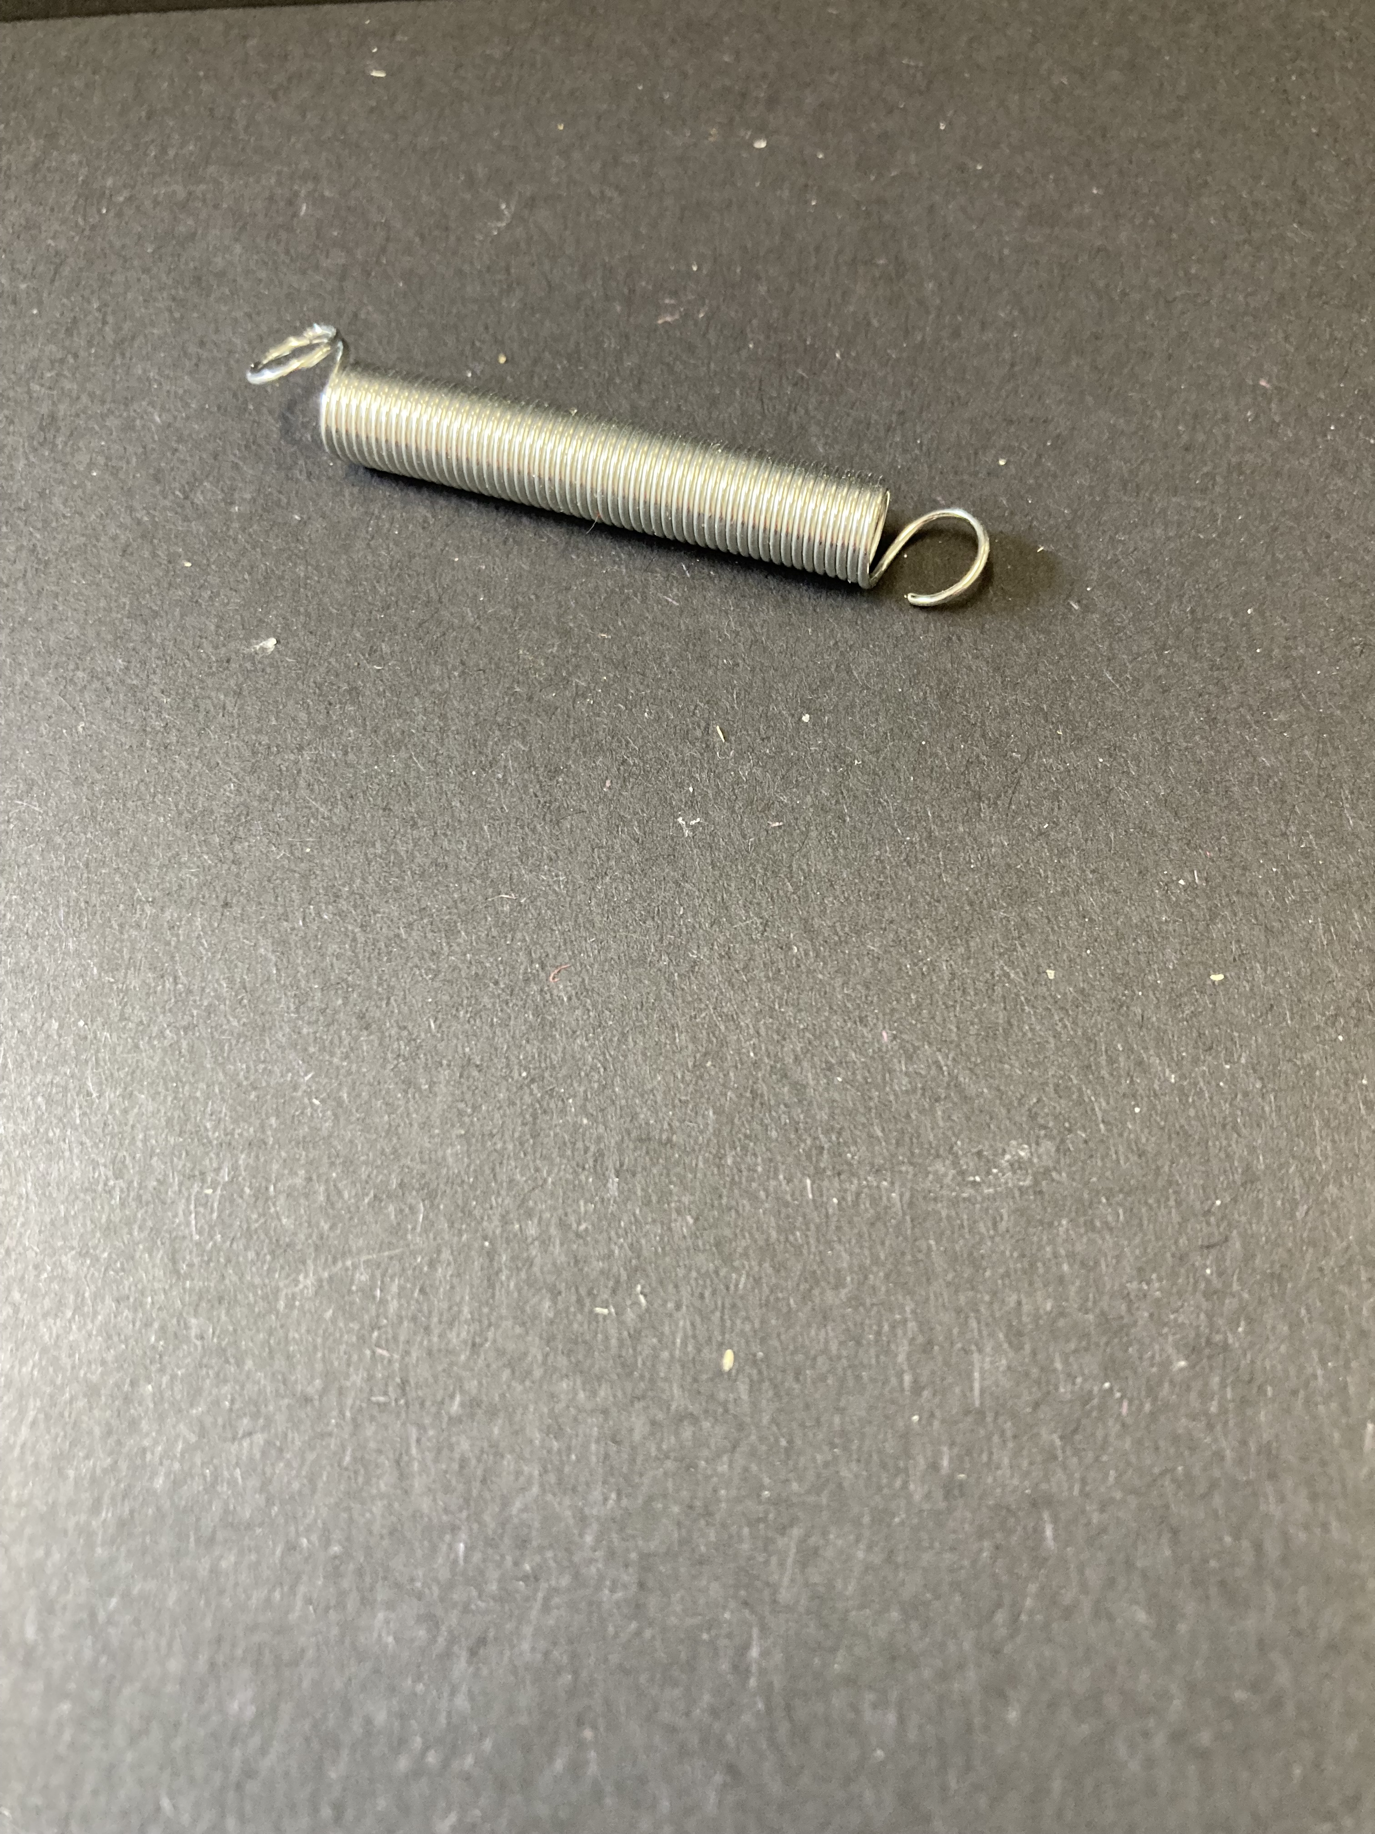
Du plastique
Du laiton
Du cuivre
De l’acier
De l’aluminium
De la frigolite
Du bois
De la corde
Du verre
Du bois
Du verre
Du carton
De la cire
De l’acier
De la corde
Du cuivre
De la cire
De l’acier
Du plastique
Du laiton
Du cuivre
De l’acier
De l’aluminium
De la frigolite
Du bois
De la corde
Du bois
Du verre
Du carton
De la cire
De l’acier
De la corde
Du cuivre

